Slide 1
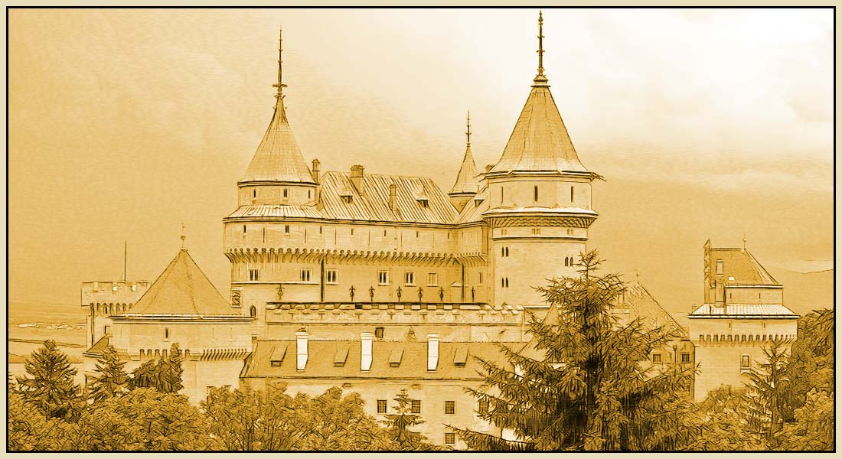
SLOVAKIA
03
BOJNICE
INA / STEVE

Slide 2



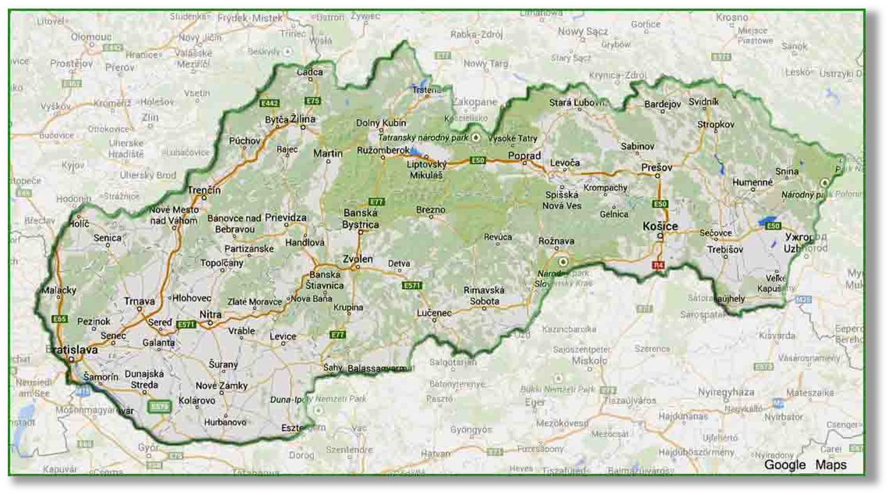




SLOVAKIA
03
GPS : N 48°46‘48‘‘ E 18°34‘39‘‘
BOJNICE
INA / STEVE

Slide 3

03
Bojnický zámok
Slovensko

Slide 4
03
Bojnický zámok leží na západnom okraji mesta Bojnice. Je postavený na travertínovej skale a tvorí ho vnútorný a vonkajší hrad s tromi nádvoriami.
Prvá písomná zmienka o hrade pochádza z roku 1113. Po rôznych majiteľoch sa hrad v roku 1644 dostal do majetku Pálffyovcov. Oni hrad prestavali do barokového a neskôr neogotického štýlu.
V súčasnosti má zámok romantický charakter, s čiastočne ponechaným pôvodne gotickým a rene-sančným základom hradu. Súčasťou zámku je aj zámocký park s množstvom vzácnych exotických stromov.
V roku 1970 bol vyhlásený za Národnú kultúrnu pamiatku.
Wikipedia

Slide 5
03
Bojnice Castle
Slovakia

Slide 6
03
Bojnice castle is situated on the western edge near the town of the same name. Built on a travertine-rock, it consists of an inner and outer castle with three courtyards.
The first written mention dates to 1113. Changing owners through the centuries, in 1644 the Pálffy family took over the premises, re-shaping the then in Renaissance-style existing complex to baroque and neo-gothic features.
Currently the appearance is of a romantic character, with some of the original Gothic and Renaissance-foundations visible. The park of the castle features numerous rare species of trees.
A fire in 1950 caused damage to large parts of Bojnice castle. Government agencies funded the repair and restoration works. In 1970, the castle was proclaimed a National Cultural Monument.
Wikipedia

Slide 7
03
Castillo de Bojnice
Eslovaquia

Slide 8
03
El Castillo de Bojnice está situado en el borde occidental de la ciudad de Bojnice. Está construido sobre una roca de travertino y consta de un castillo con tres patios.
La primera mención escrita del castillo data de 1113. Después de varios propietarios, el castillo fue propiedad de la familia Pálffy en 1644. Se reconstruyo en un estilo barroco y neogótico en una fecha posterior.
Actualmente el tiene un carácter romántico (deberá decir romano), con algunas de sus construcciones originales góticas y renacentistas. Hace parte del castillo un parque con muchos árboles exóticos y raros.
En 1970, fue proclamado Monumento Cultural Nacional.
Wikipedia

Slide 9
03
Château Bojnice
Slovaquie

Slide 10
03
Le château de Bojnice est situé à l'extrémité ouest de la ville de Bojnice. Il est construit sur un rocher de travertin et se compose d’un château intérieur et extérieur avec trois patios.
La première mention écrite du château date de 1113. Après plusieurs propriétaires, le château appartenait en 1644 à la famille Pálffy qui a reconstruit le chateau dans un style baroque et néo-gothique à une date ultérieure.
Actuellement, le château possède un caractère romantique, avec certains de ses fondements originels, gothique et Renaissance. Une partie du château est le parc du château avec beaucoup de rares arbres exotiques.
En 1970, le château fut proclamé Monument culturel National.
Wikipedia

Slide 11
03
Schloss Bojnice
Slowakei

Slide 12
03
Das Schloss Bojnice liegt westlich der Stadt gleichen Namens. Errichtet auf einem Travertin-Felsen gliedert es sich in den inneren und äusseren Gebäudekomplex mit drei Innenhöfen.
Die erste schriftliche Erwähnung stammt aus dem Jahr 1113. Nach den verschiedensten Eigentümern gelangt das Schloss 1644 in den Besitz der Familie Pálffy. Der bis dahin vorherrschende Renaissance-Baustil wurde zu einem späteren Zeitpunkt romantisiert, das heisst barocke und neugotische Formen wurden übernommen.
Der jetzige Eindruck spiegelt einen romantischen Charakter mit Elementen aus Gotik und Renaissance wieder. Der weitläufige Park des Schlosses zeigt seltene exotische Baumarten.
1950 entstanden durch ein Feuer grosse Schäden. Der Wiederaufbau wurde durch staatliche Fördermittel gewährleistet. 1970 wurde das Schloss zum nationalen Kulturdenkmal erklärt.
Wikipedia

Slide 13
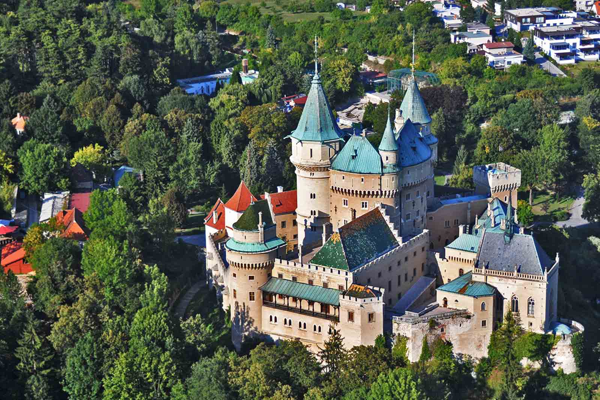


Slide 14
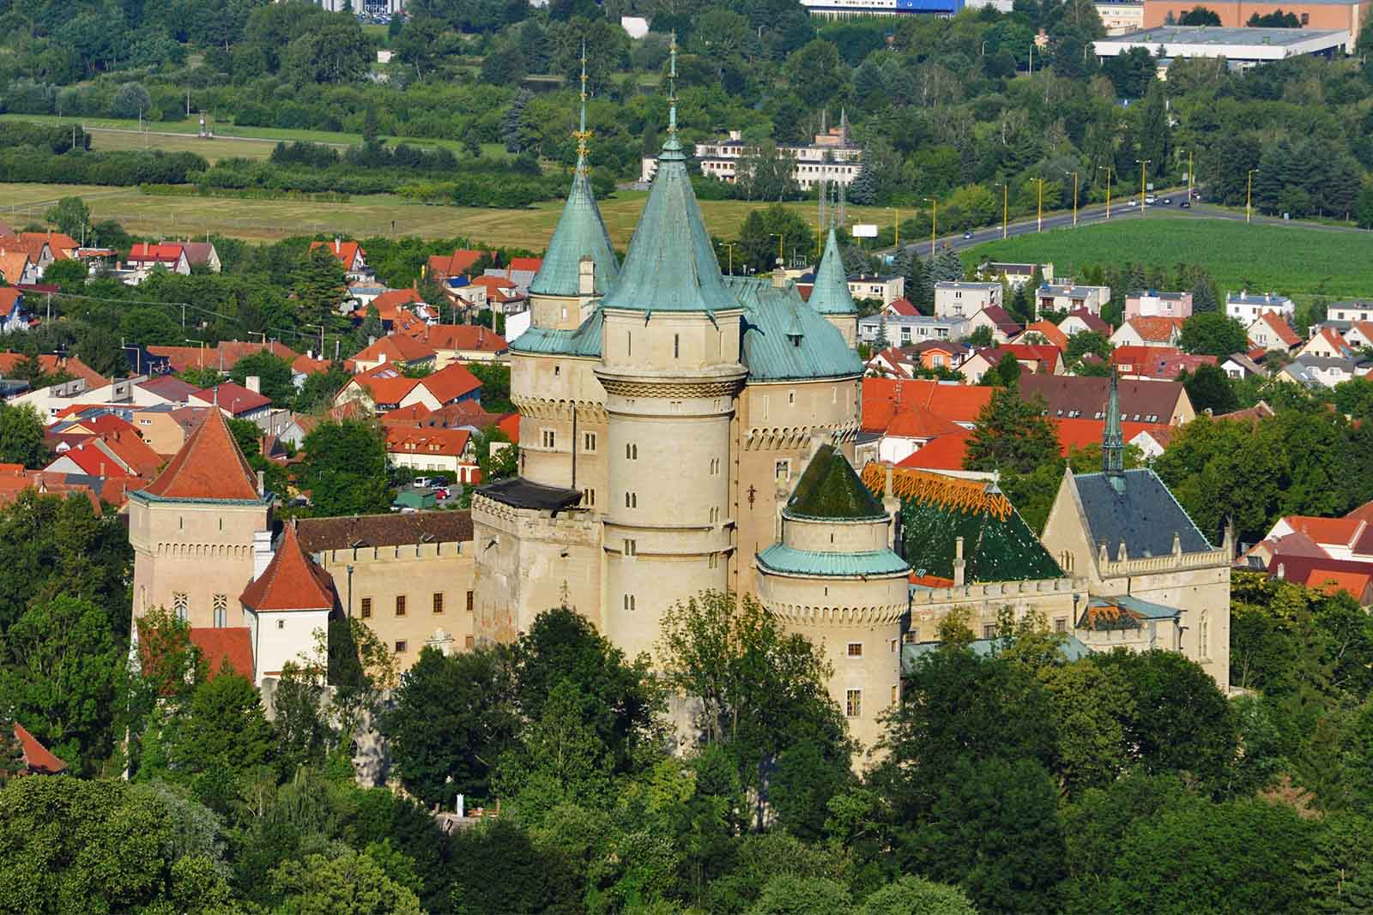

Slide 15
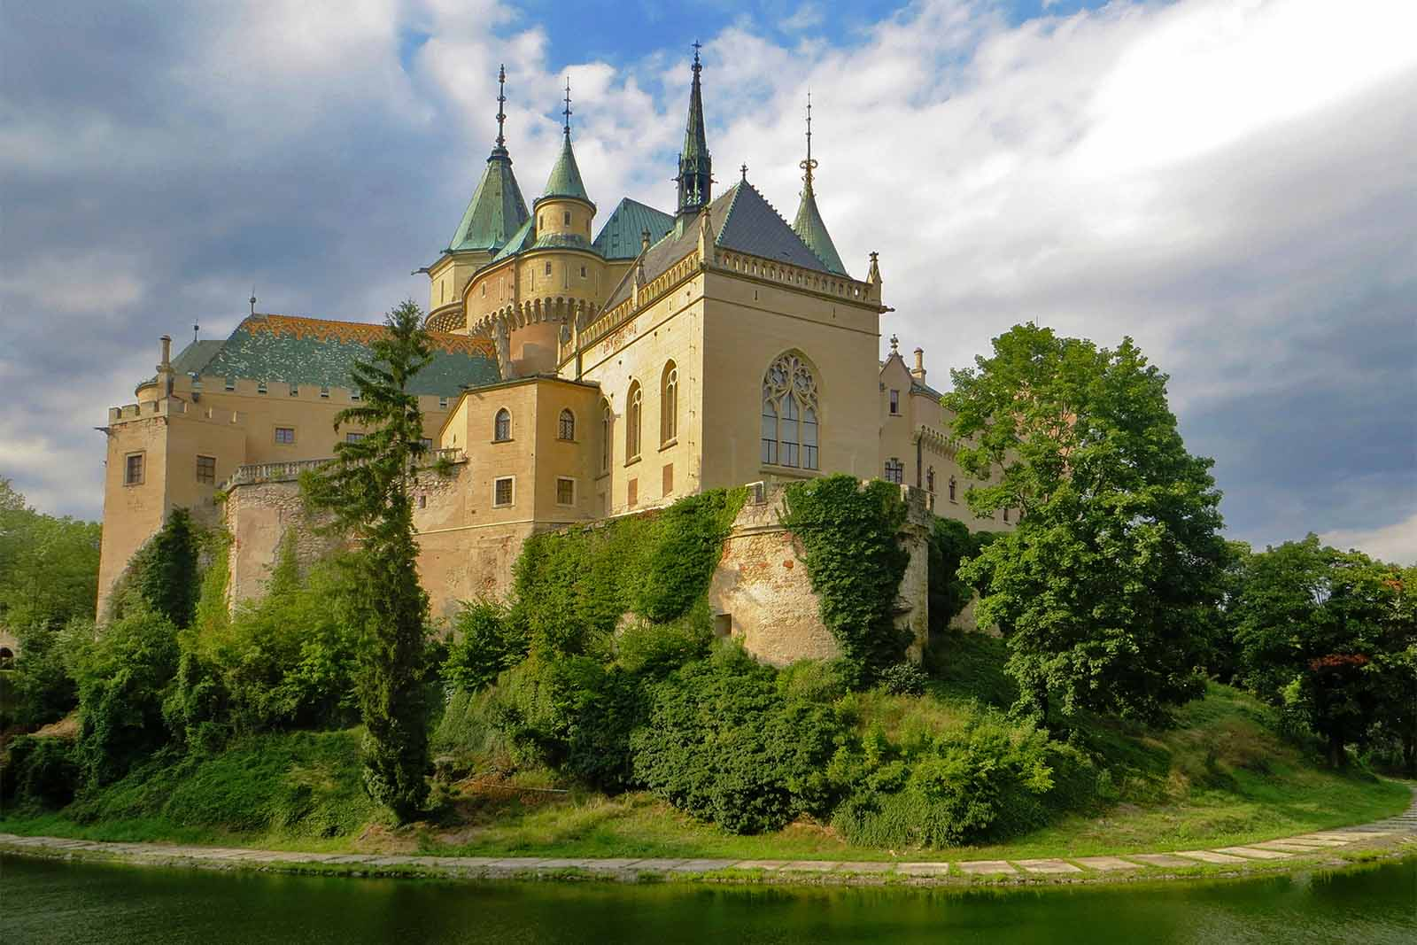

Slide 16
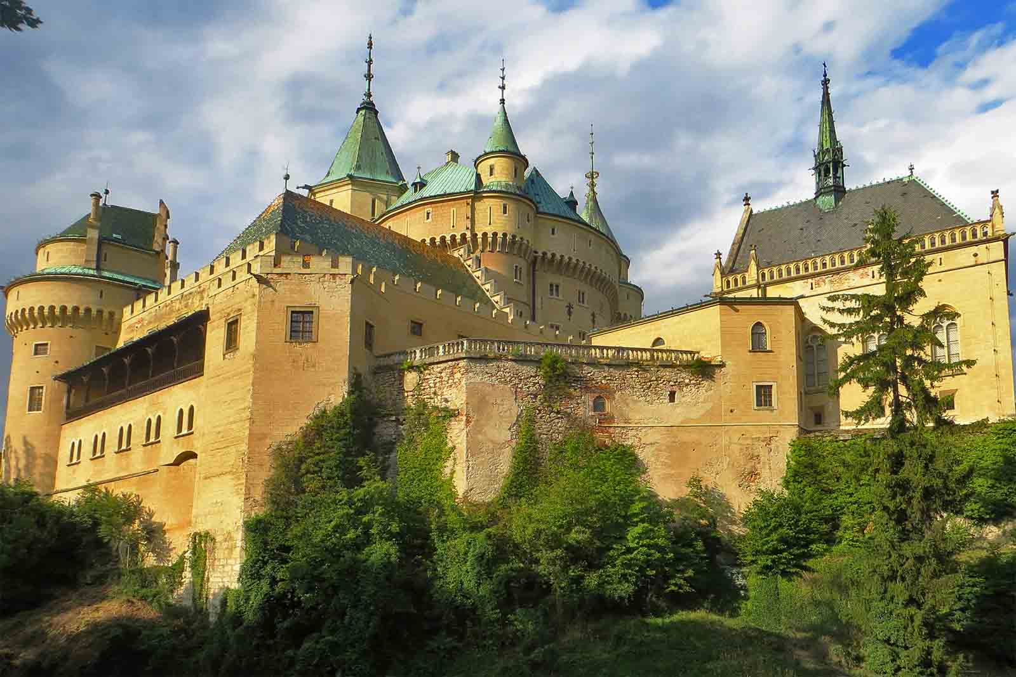

Slide 17
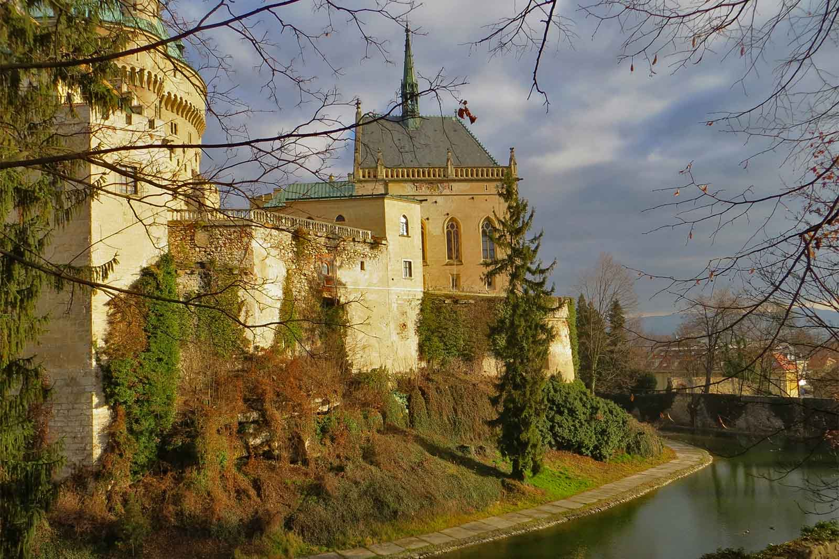

Slide 18
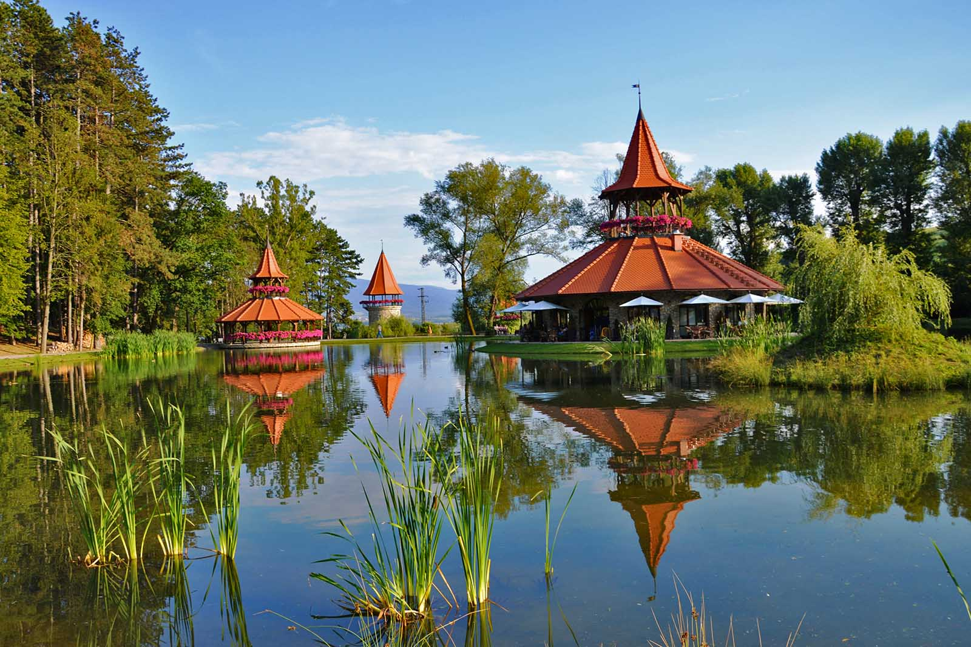

Slide 19
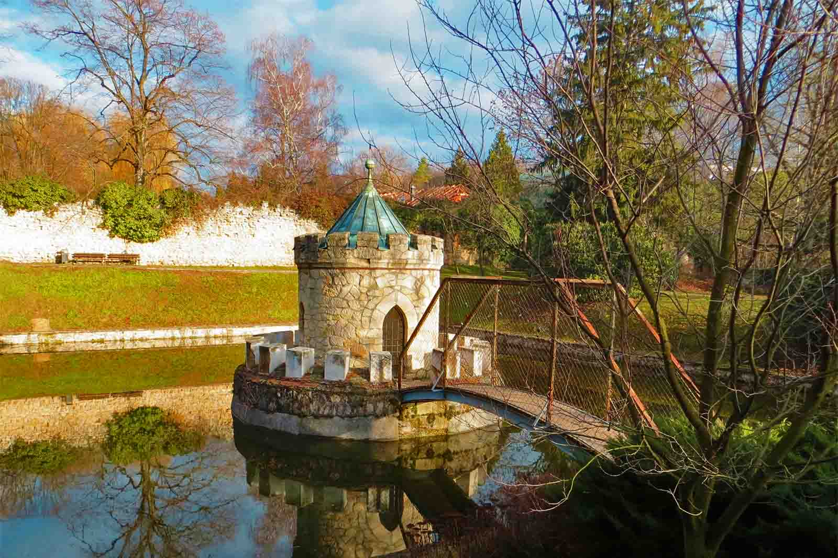

Slide 20
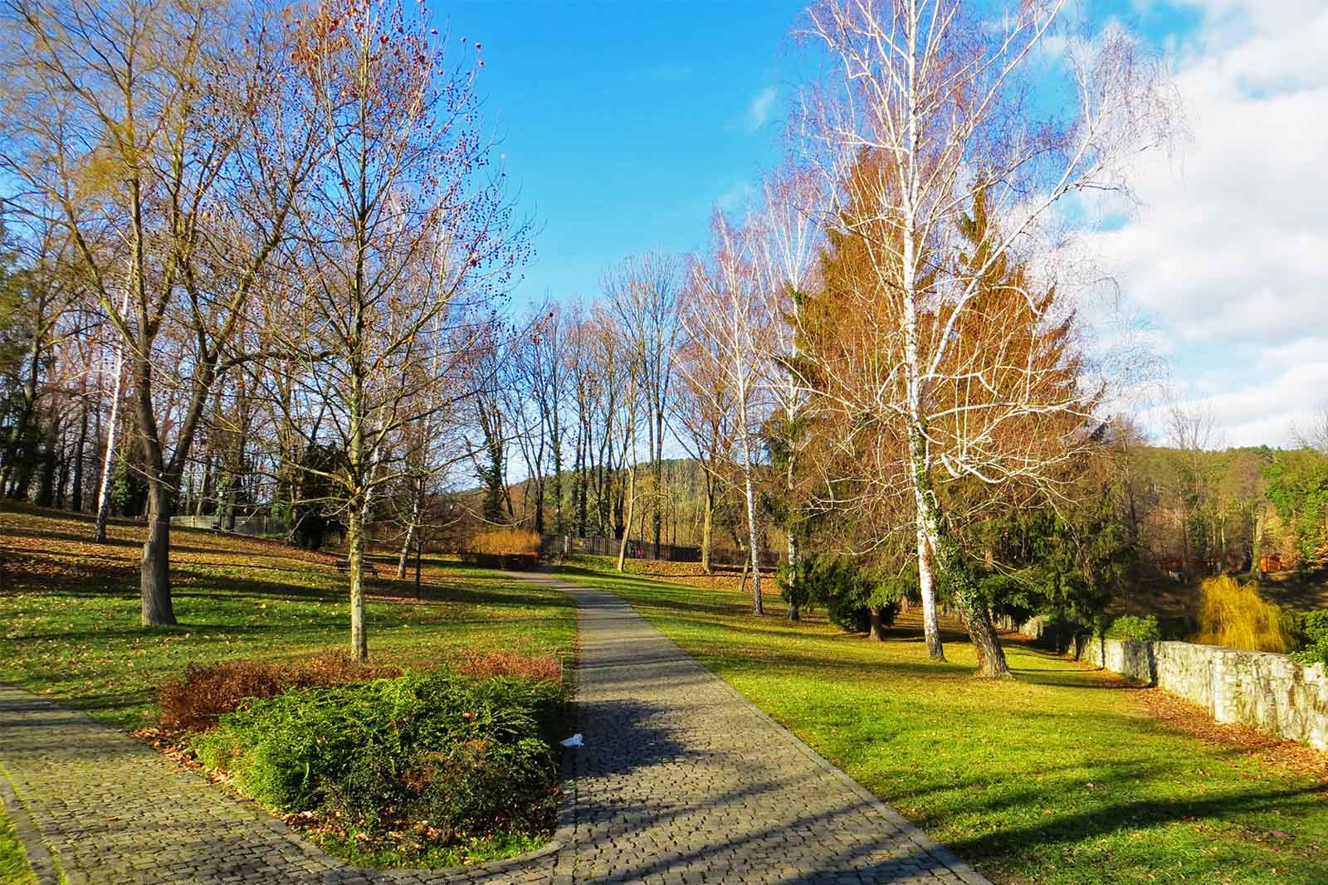

Slide 21
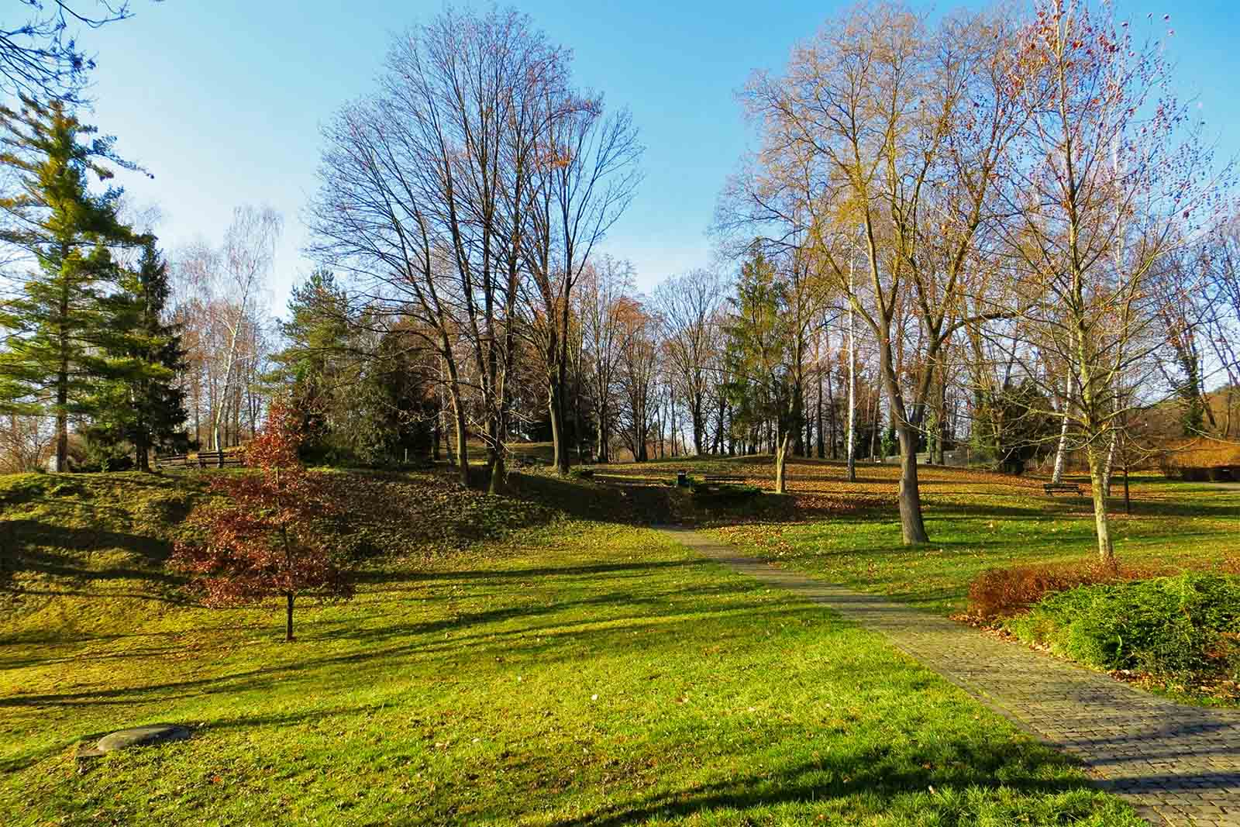

Slide 22
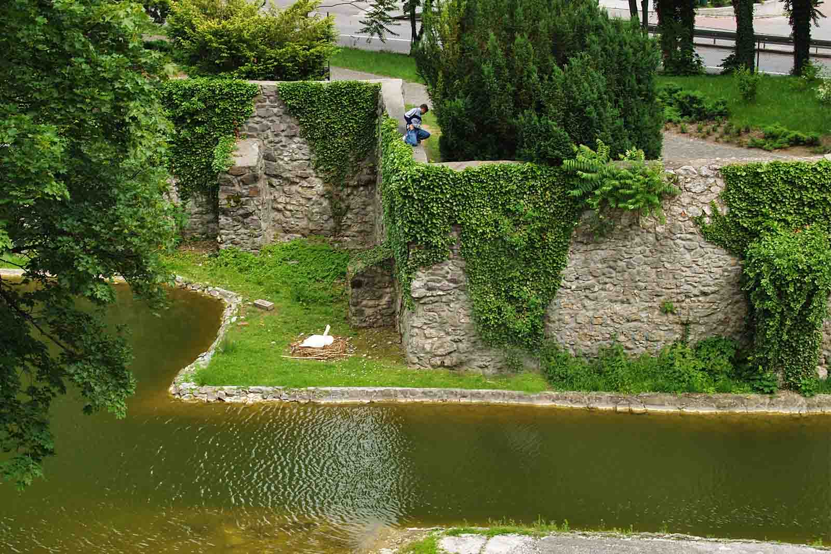

Slide 23
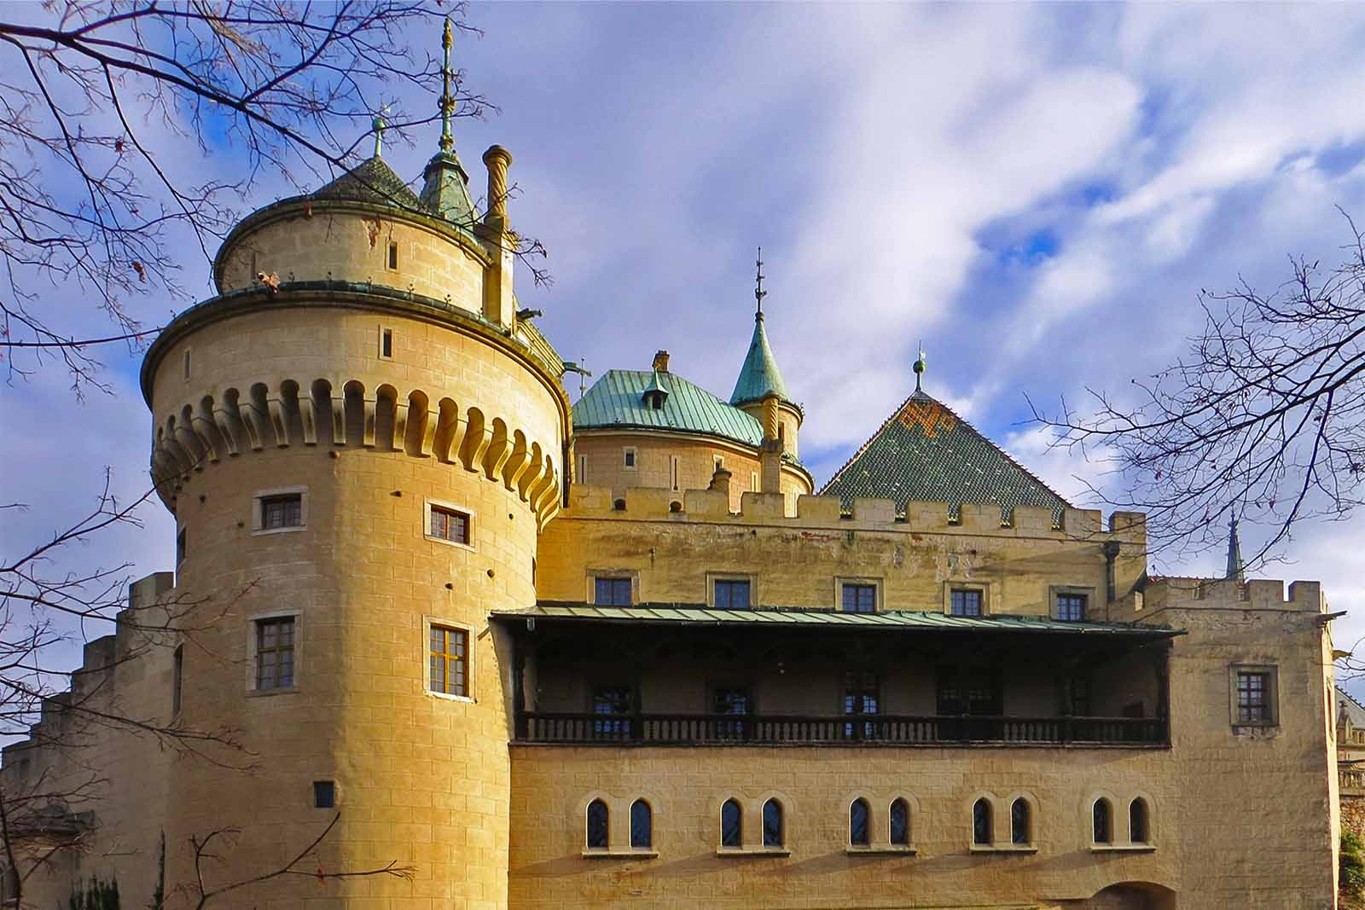

Slide 24
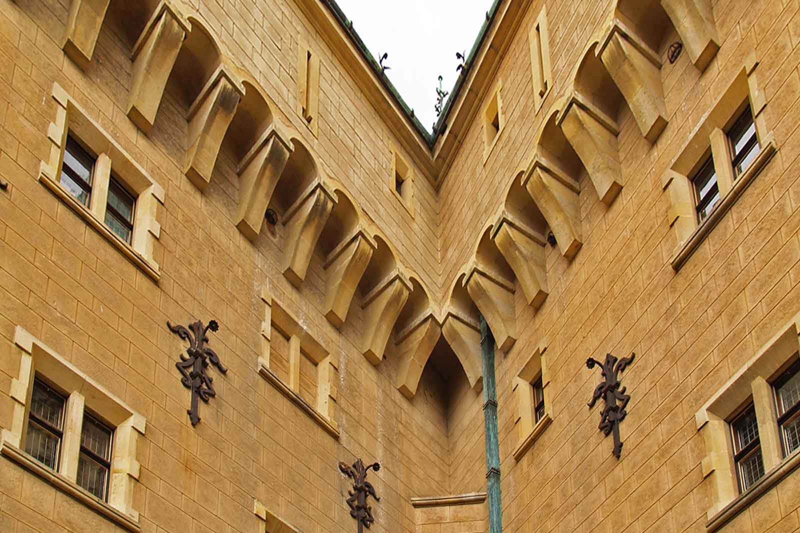

Slide 25
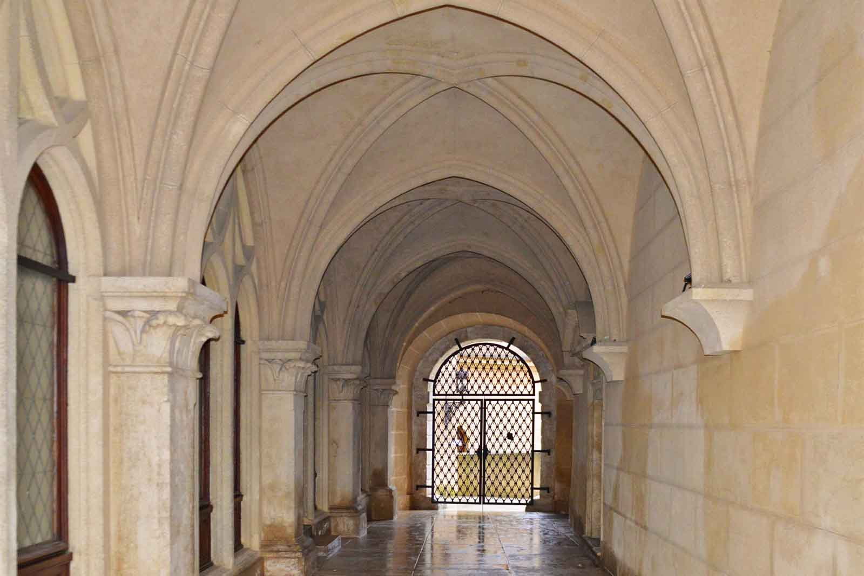

Slide 26
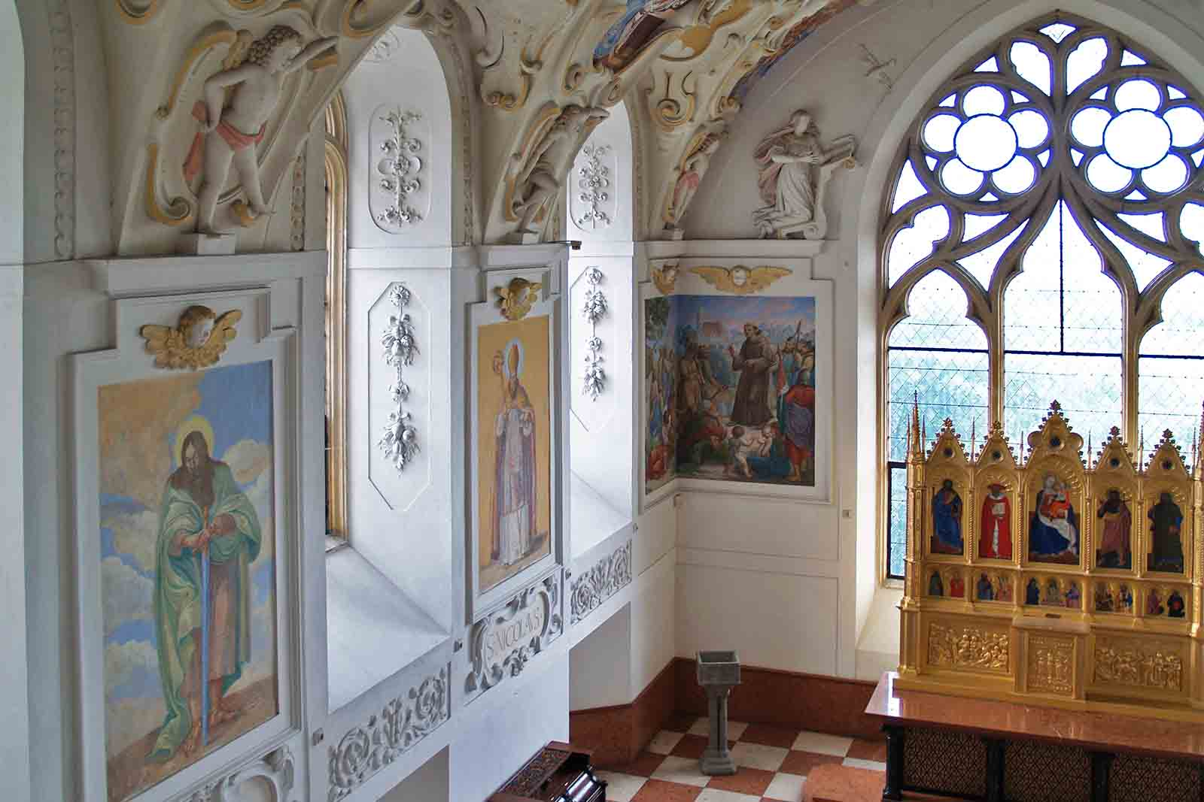

Slide 27
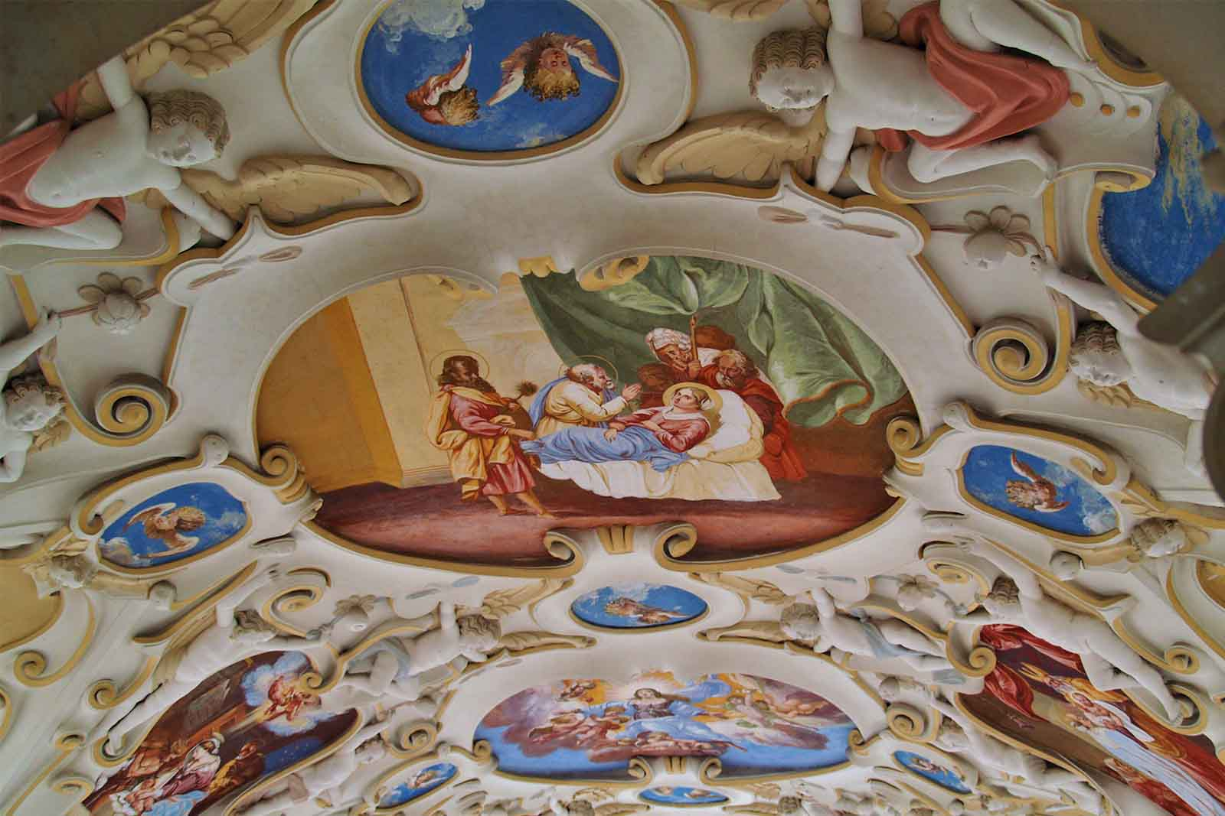

Slide 28
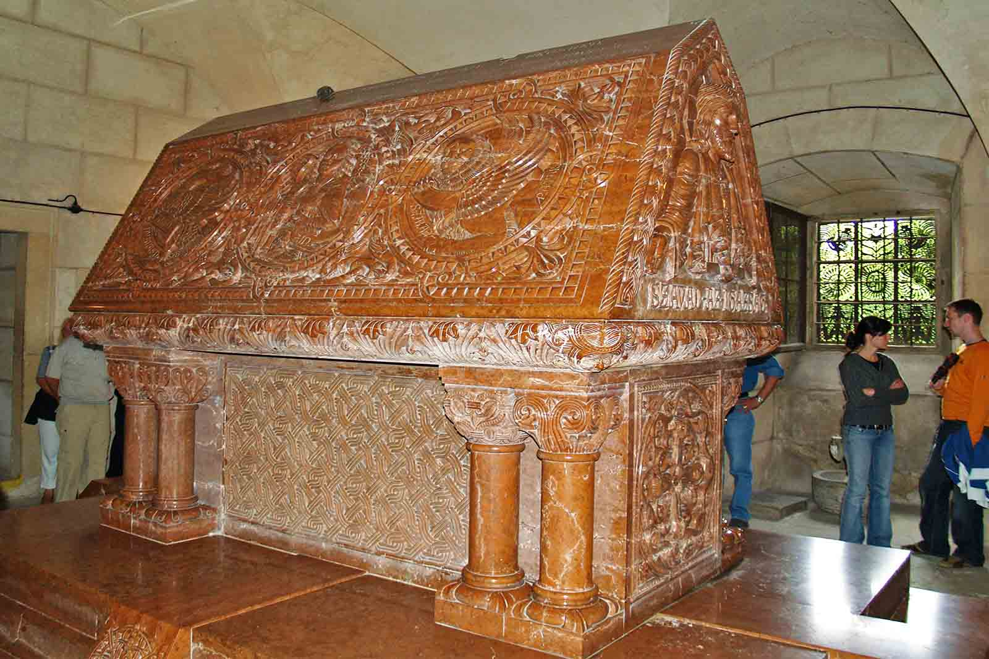

Slide 29
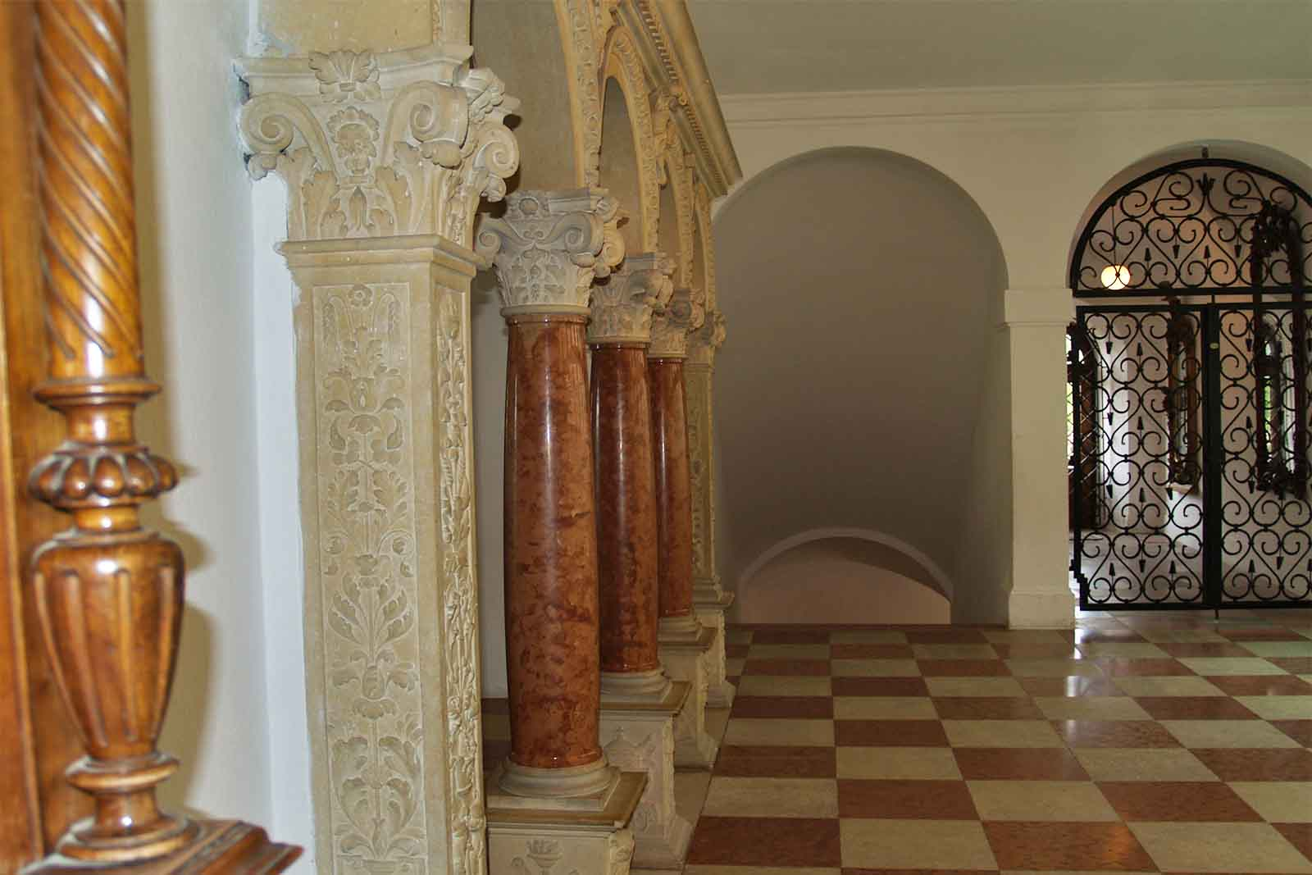

Slide 30
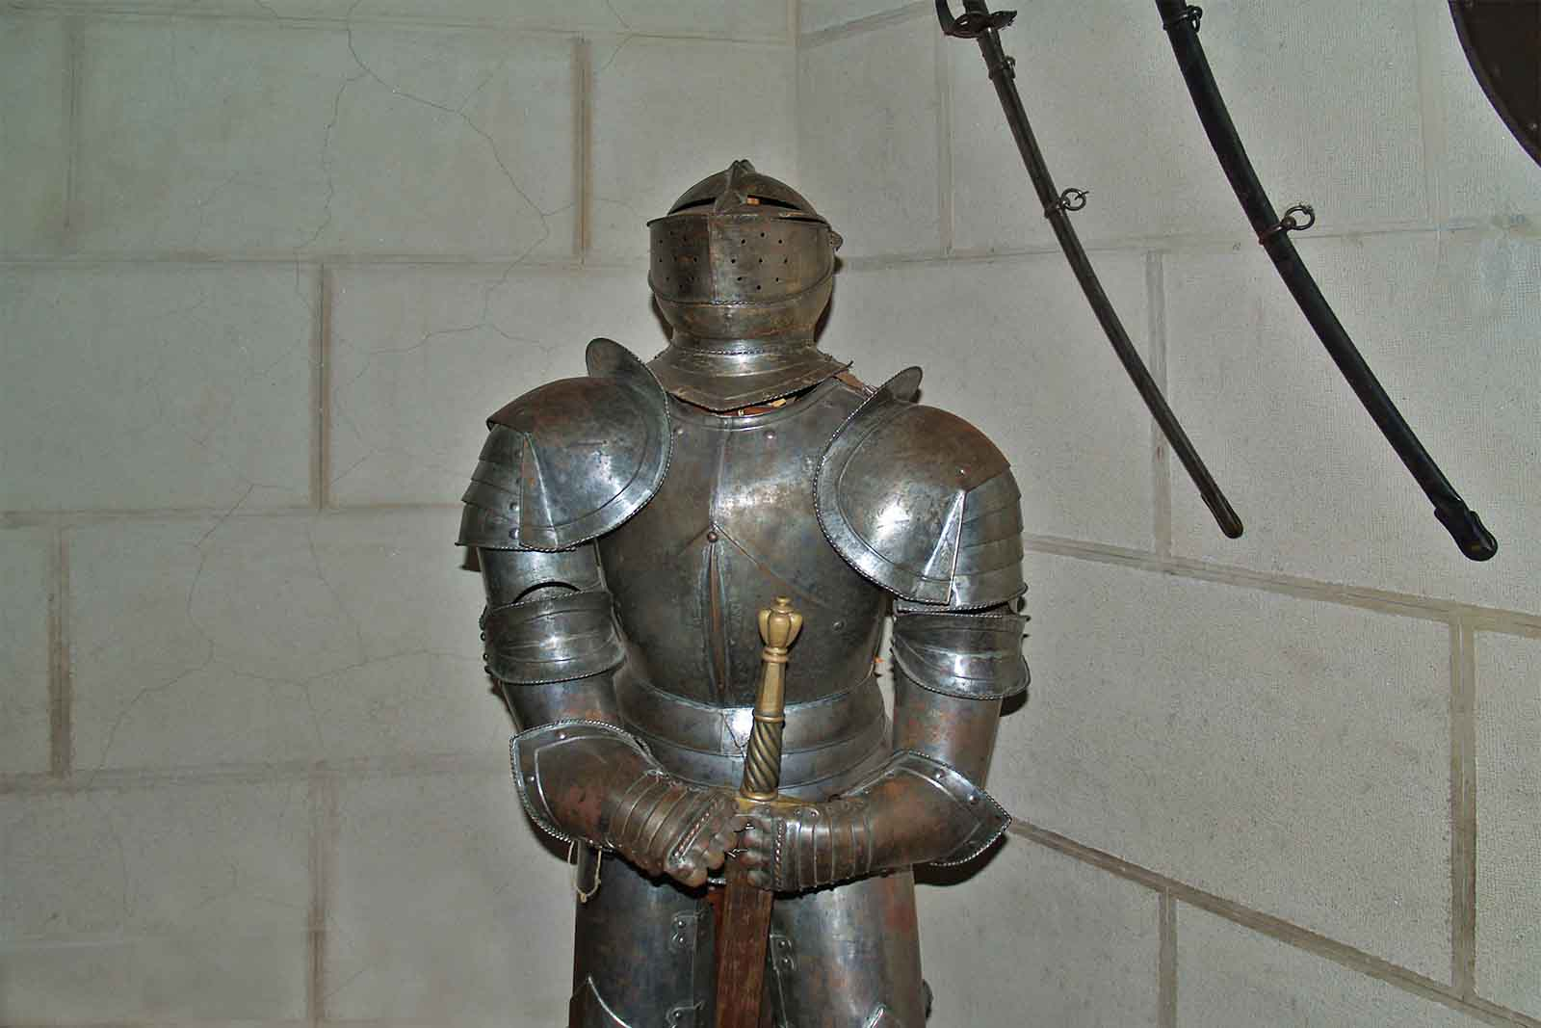

Slide 31
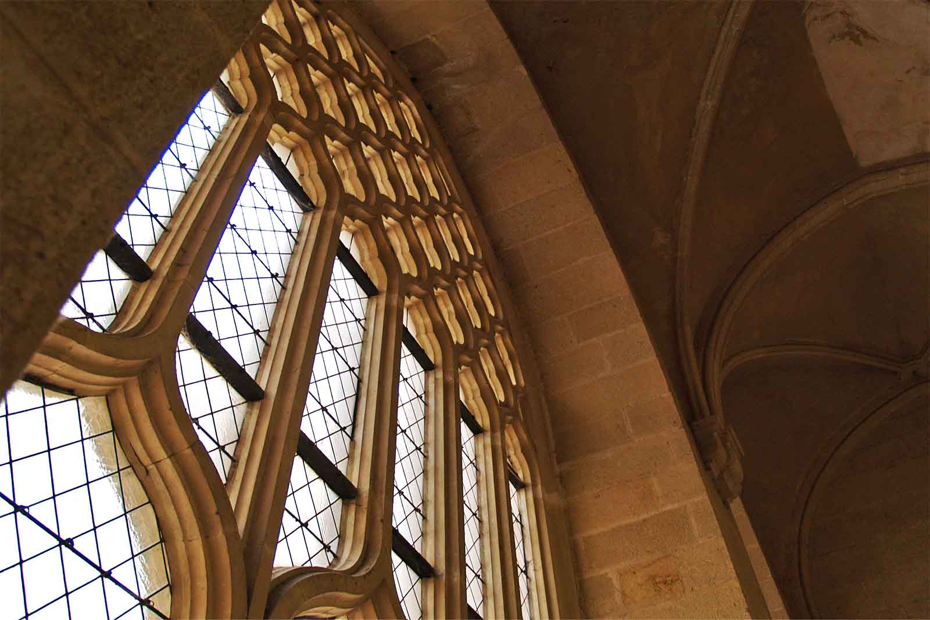

Slide 32
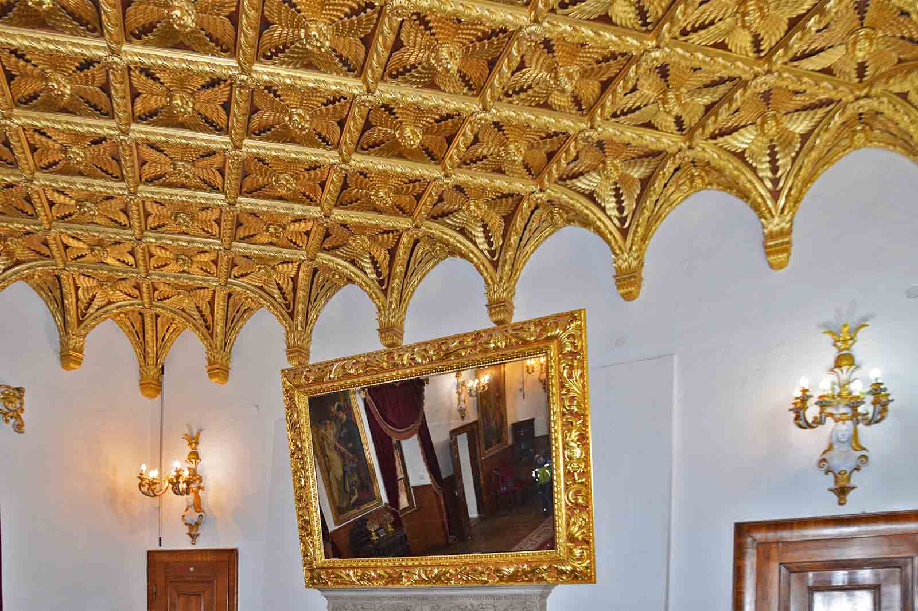

Slide 33
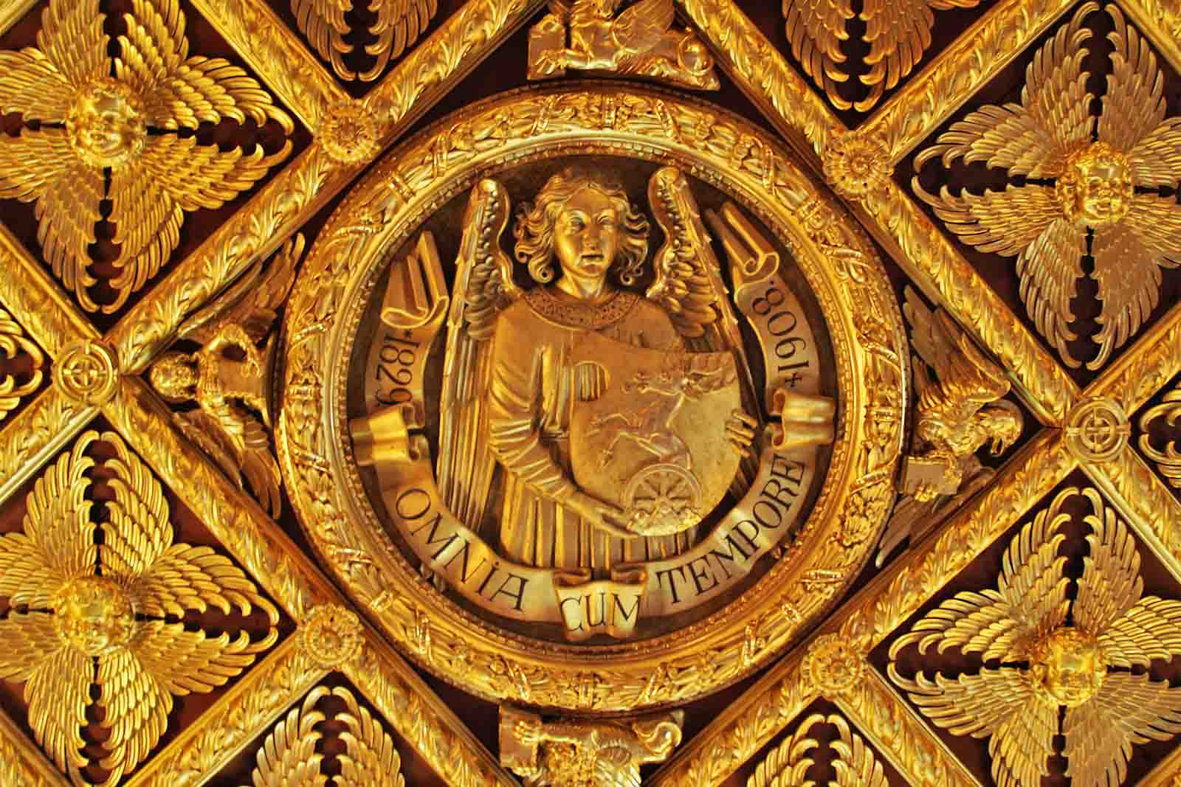

Slide 34
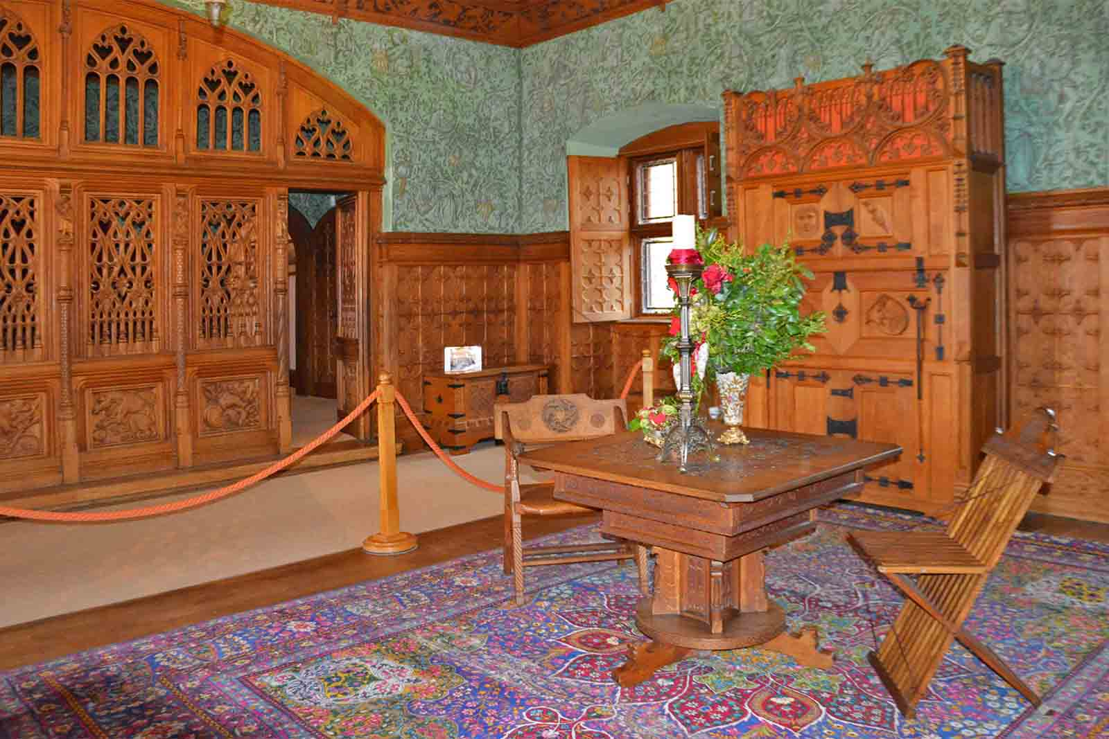

Slide 35
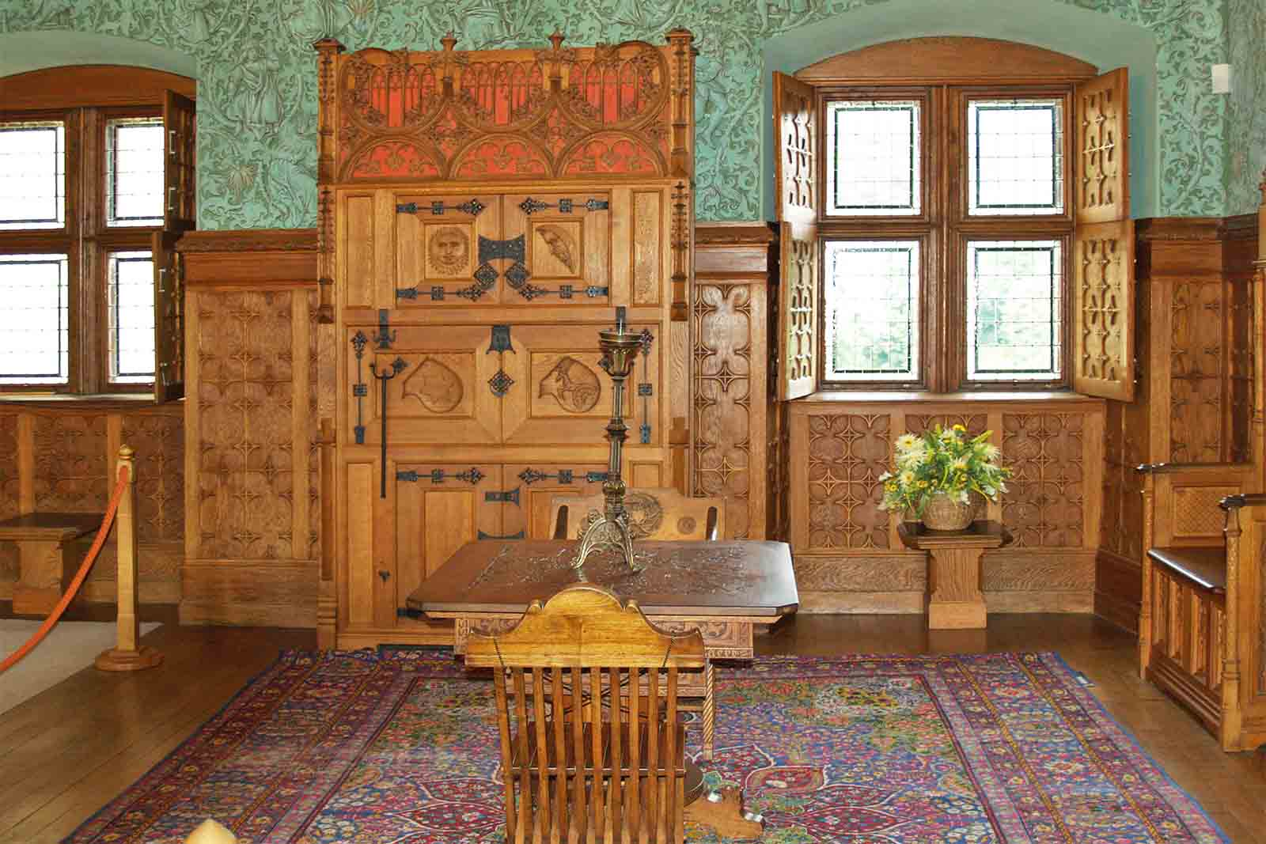

Slide 36
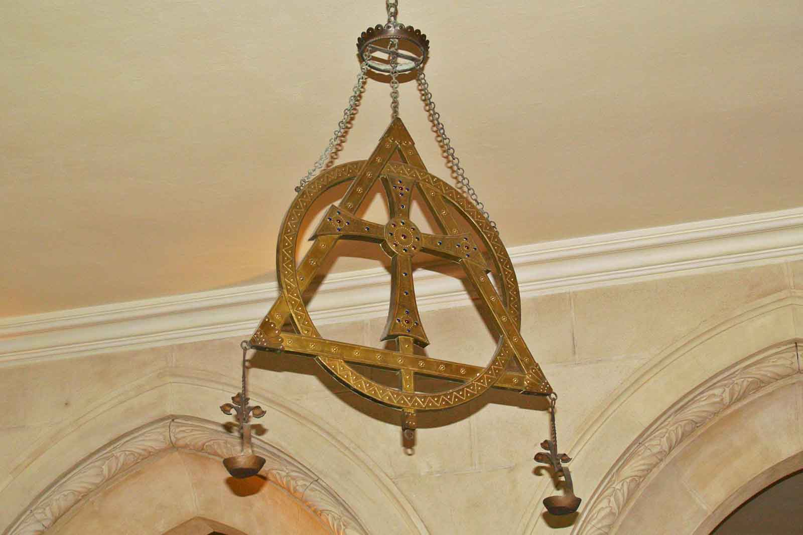

Slide 37
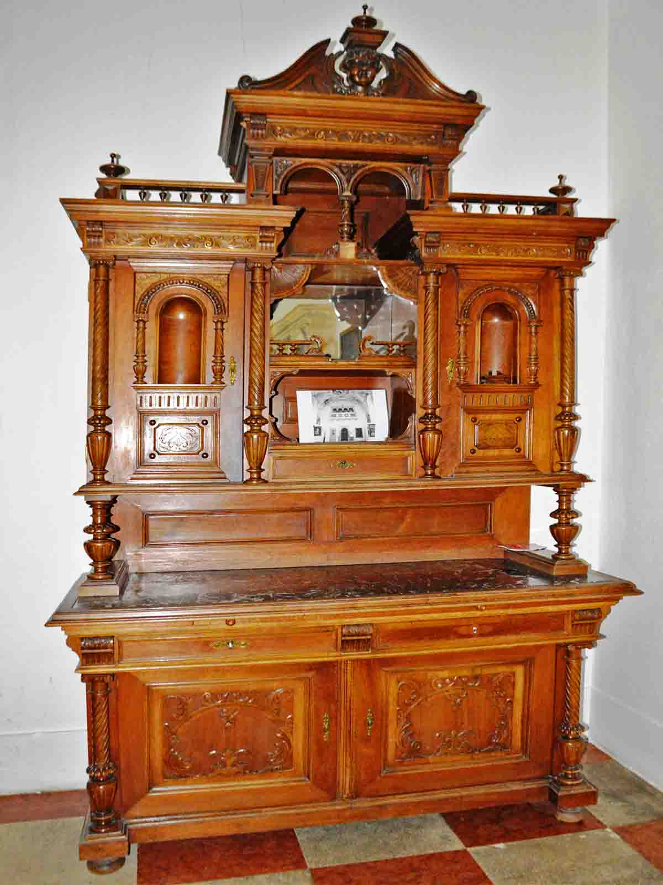
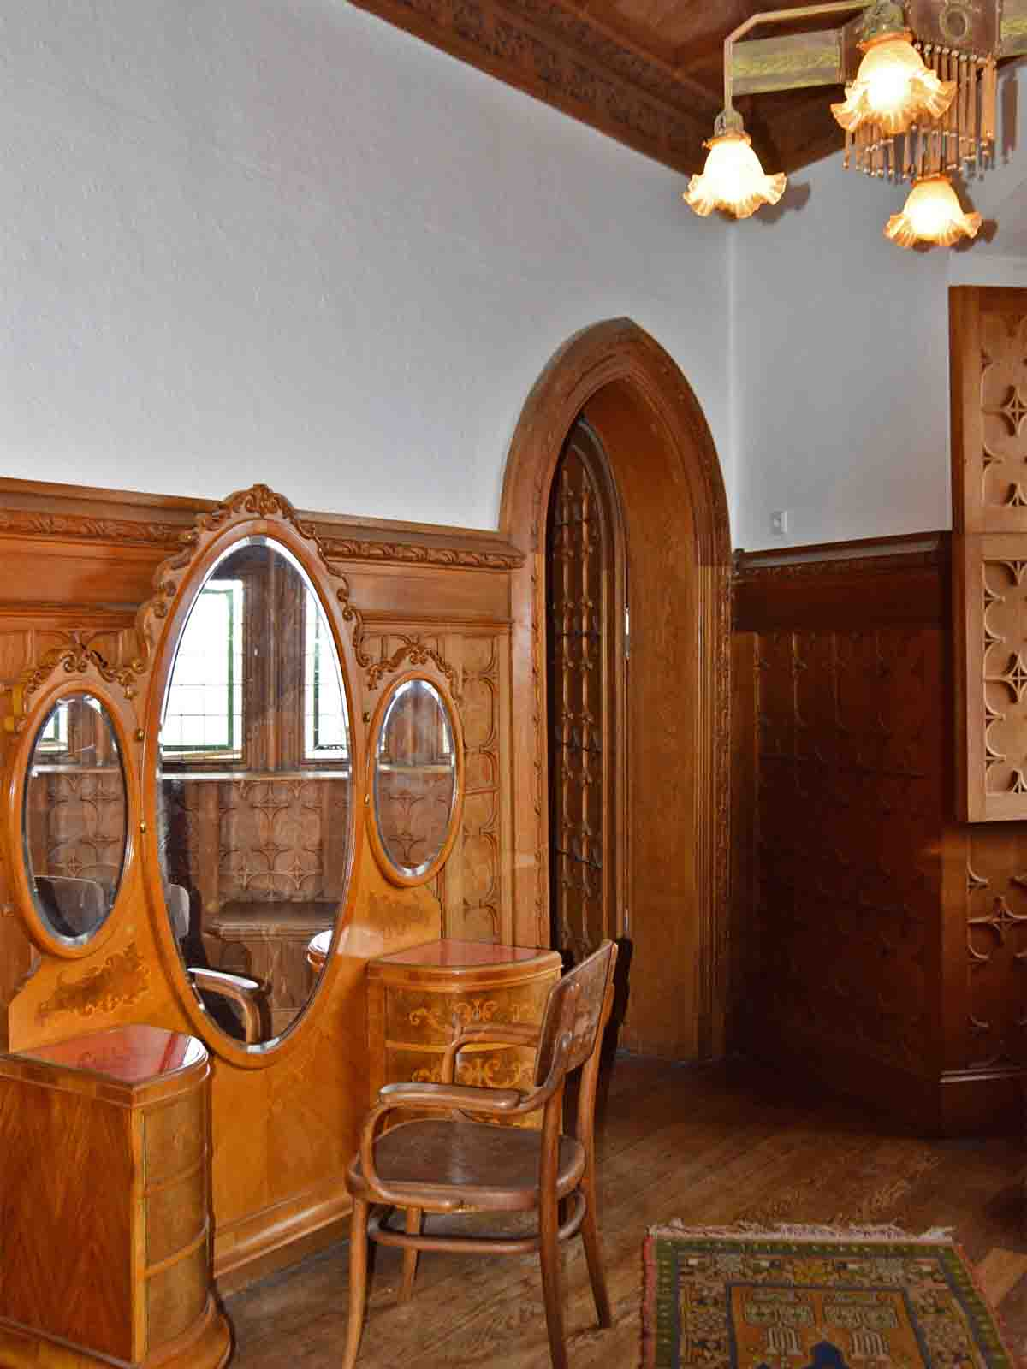

Slide 38
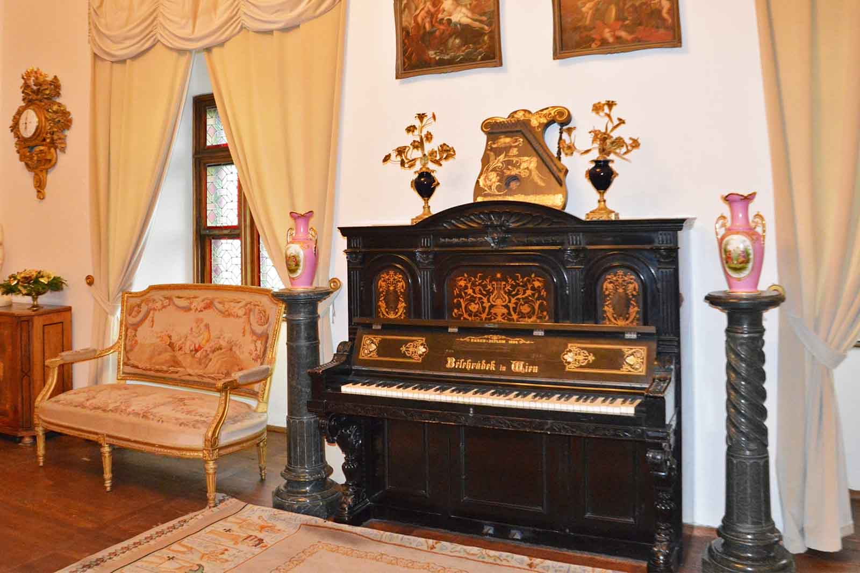

Slide 39
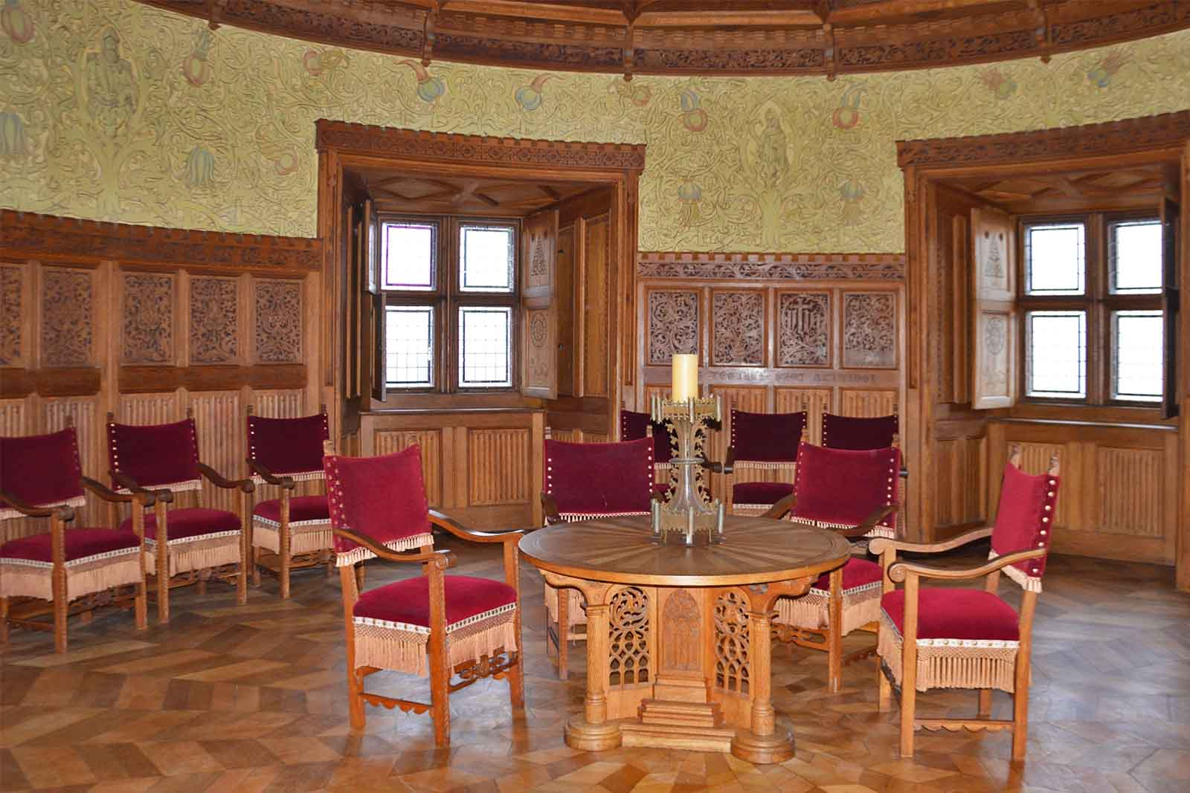

Slide 40
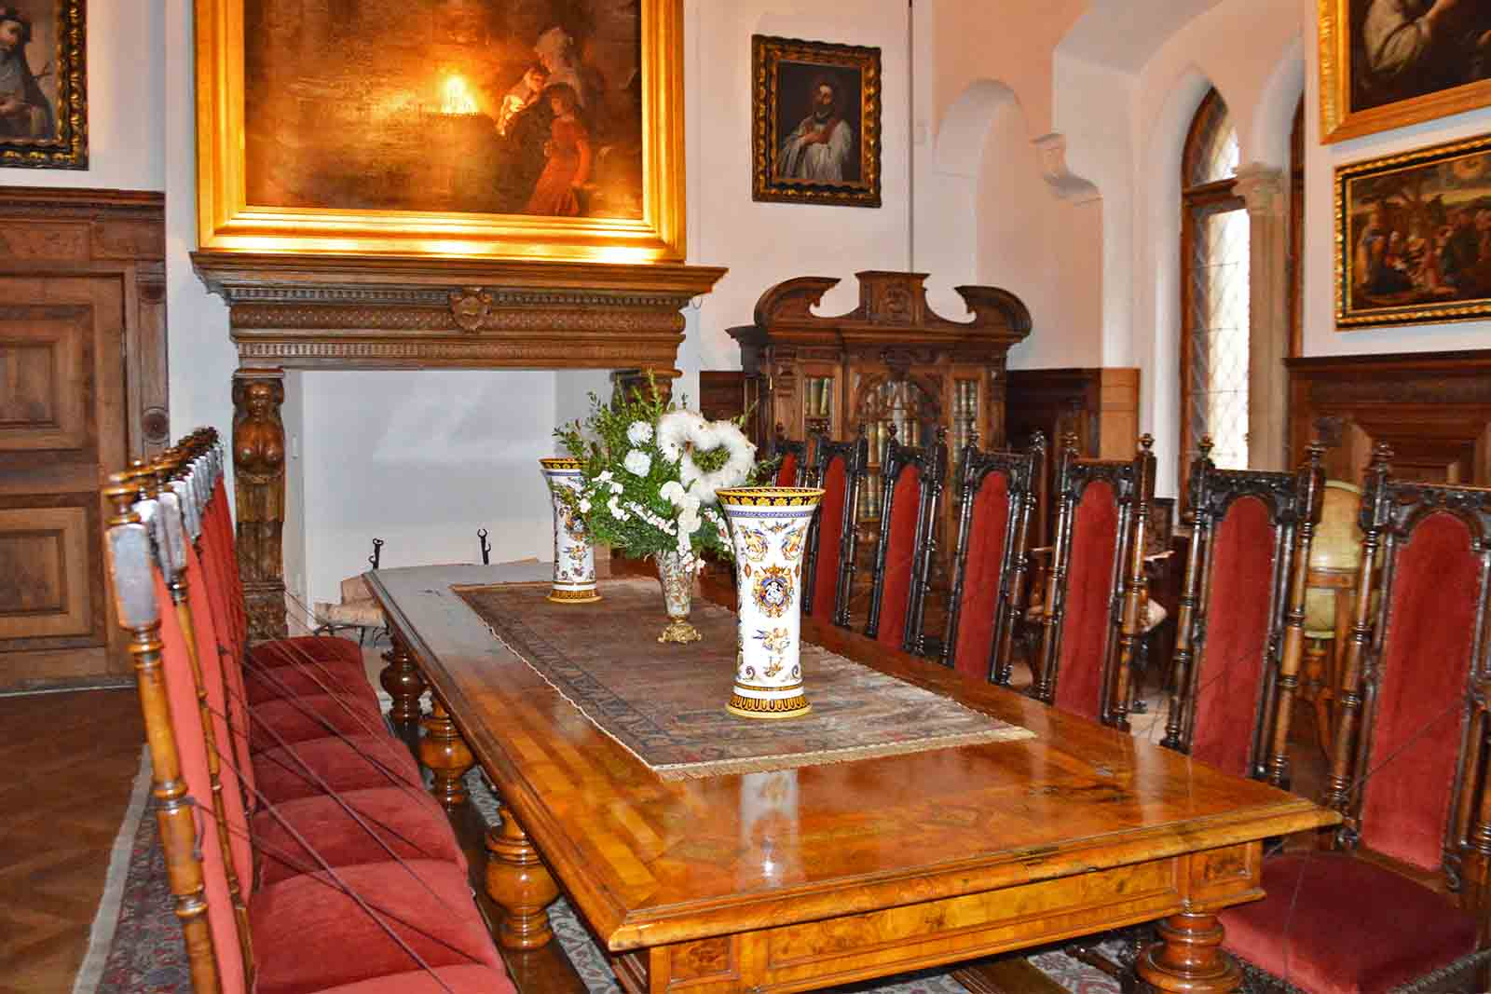

Slide 41
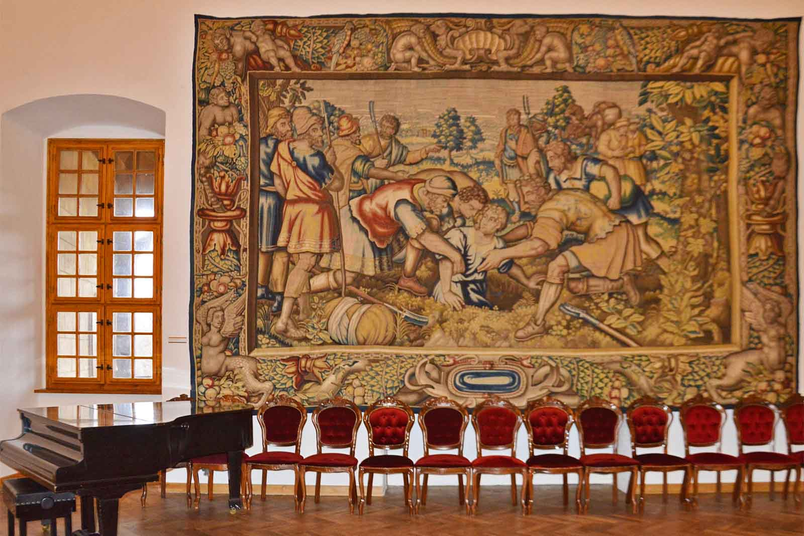

Slide 42
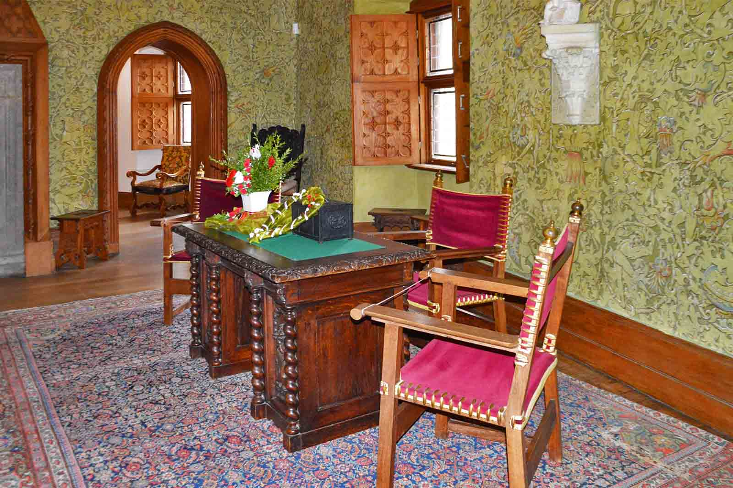

Slide 43
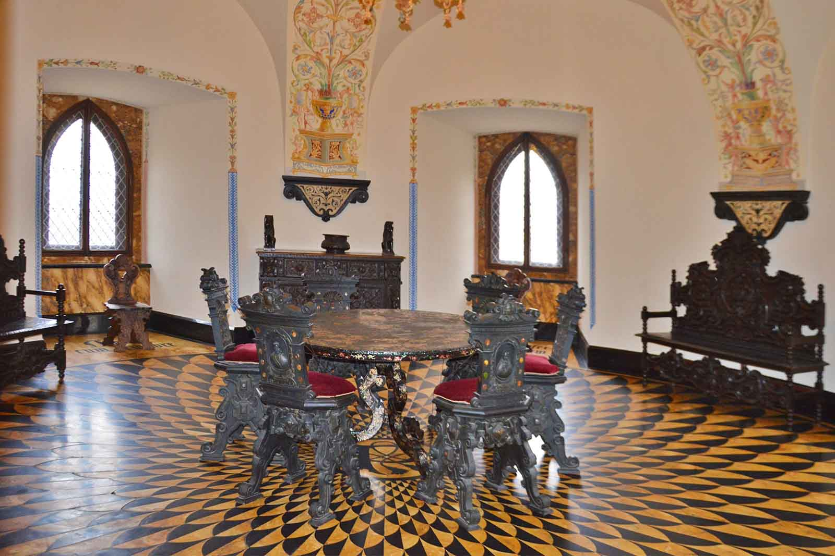

Slide 44
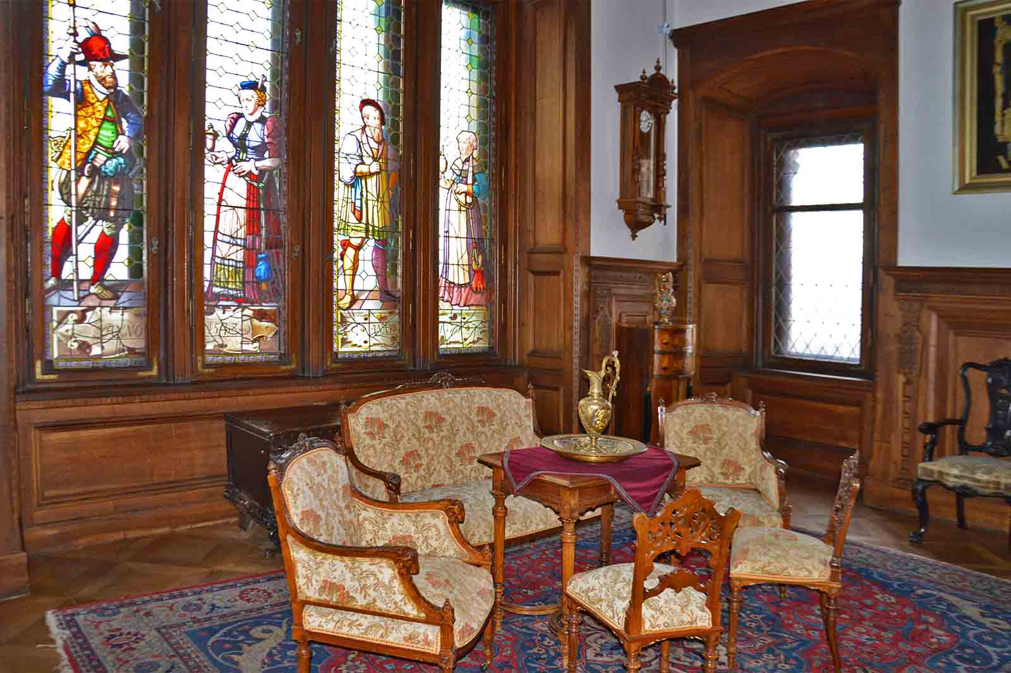

Slide 45
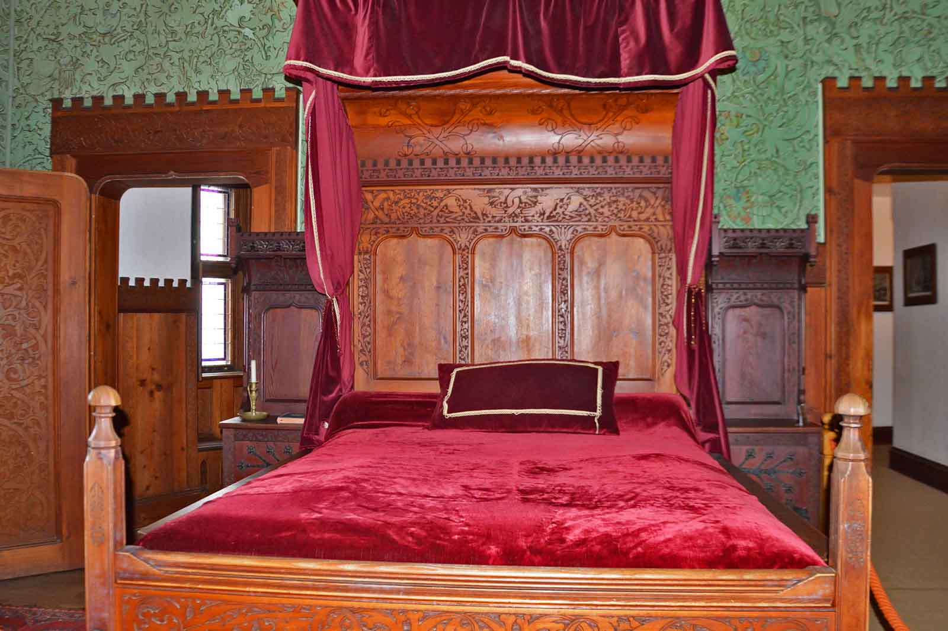

Slide 46
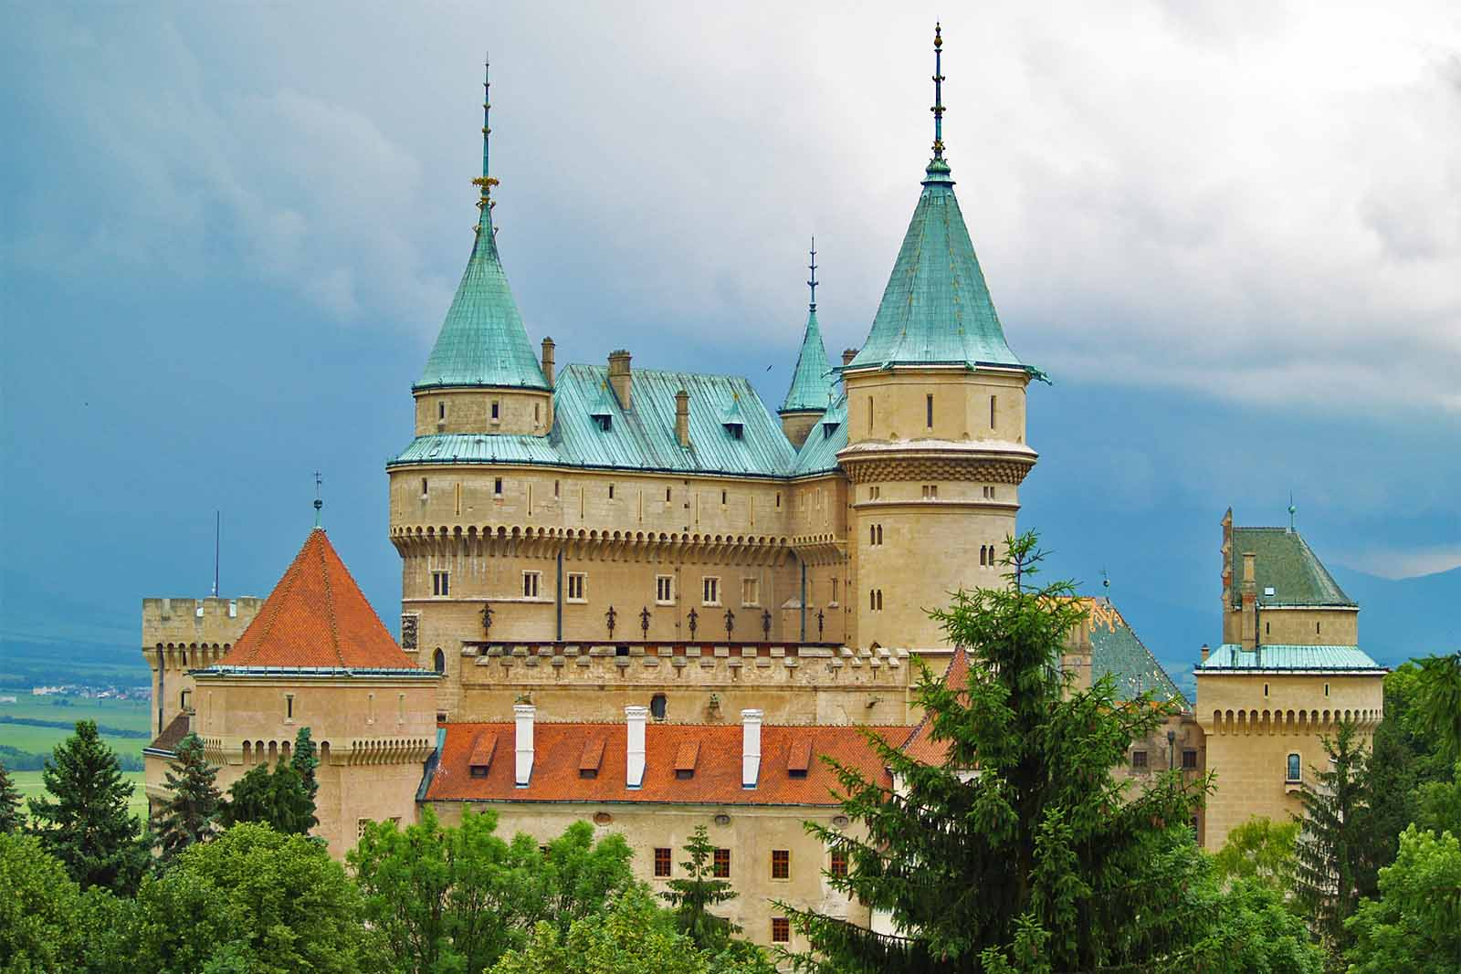

Slide 47
Nekomerčná prezentácia!
Bojnický zámok
Hudba : Alirio Diaz
Fotografie : súkromné
E-mail : pista2011@gmail.com
Zostavil : Steve
Rok : 2017
Vďaka za pozornosť a do skorého videnia...
KONIEC
ZÁVER

Slide 48
Non-commercial presentation!
Bojnice Castle
Music : Alirio Diaz
Photos : private
E-mail : pista2011@gmail.com
Arranged by : Steve
Year : 2017
Thanks for your attention and see you soon...
EXIT
NEXT

Slide 49
¡Presentación no comercial!
Castillo de Bojnice
Música : Alirio Diaz
Fotos : privadas
E-mail : pista2011@gmail.com
Selección : Steve
Año : 2017
Gracias por su atención y hasta pronto...
FINAL
CONT.

Slide 50
Présentation non commerciale!
Château Bojnice
Musique : Alirio Diaz
Images : privés
E-mail : pista2011@gmail.com
Arrange par : Steve
Année : 2017
Merci pour votre attention et á bientôt...
FIN
CONT.

Slide 51
Nicht-kommerzielle Präsentation!
Schloss Bojnice
Musik : Alirio Diaz
Fotos : private
E-mail : pista2011@gmail.com
Kompilierung : Steve
Jahr : 2017
Vielen Dank für Ihre Aufmerksamkeit und bis bald...
ENDE
MEHR

Slide 52







¿Te ha gustado?
Puedes ver más entrando
Aquí
Además puedes recibir powerpoints en tu correo electrónico suscribiéndote aquí:
F I N

